Slide 1
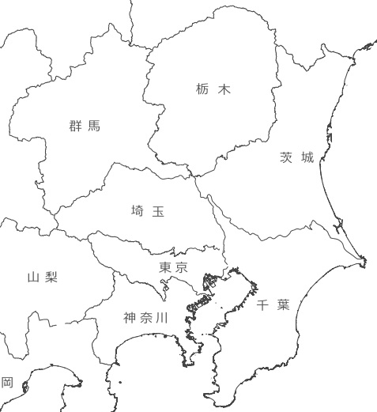
[資料2-3]
かはくの展示でご当地巡り
ワークシート（関東地方版）
①関東地方ではいろいろな鉱石や化石が見つかっているよ。
展示室で探して、展示資料名を書いてみよう。
都道府県名 | 展示資料名
茨城県
栃木県
群馬県
埼玉県
東京都
千葉県
神奈川県
②【応用問題】展示資料を見つけた都道府県名に○をつけよう。
栃木県
群馬県
茨城県
埼玉県
千葉県
東京都
神奈川県
裏面に回答例があります

Slide 2
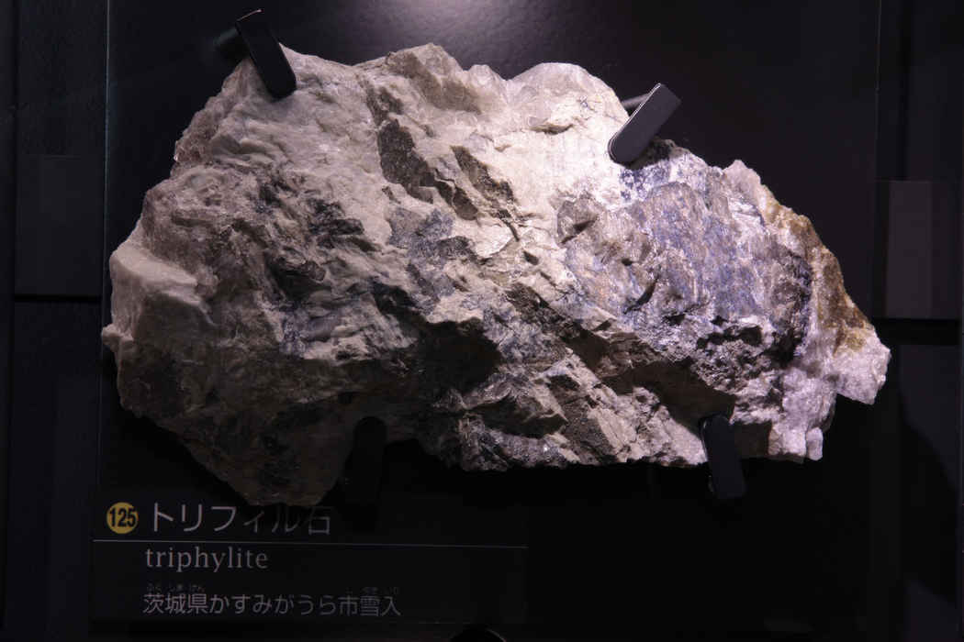
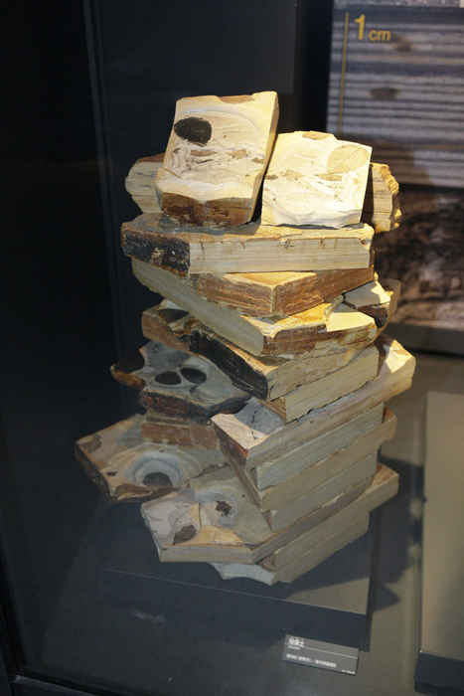
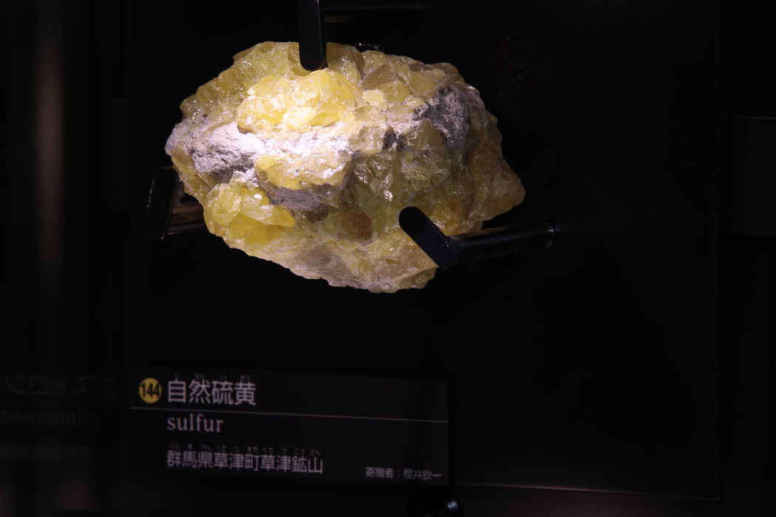
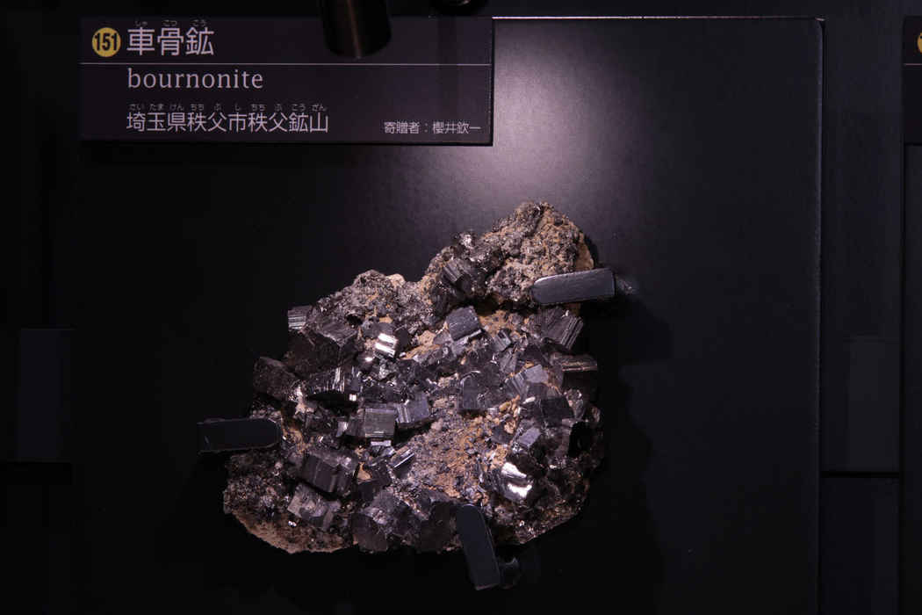
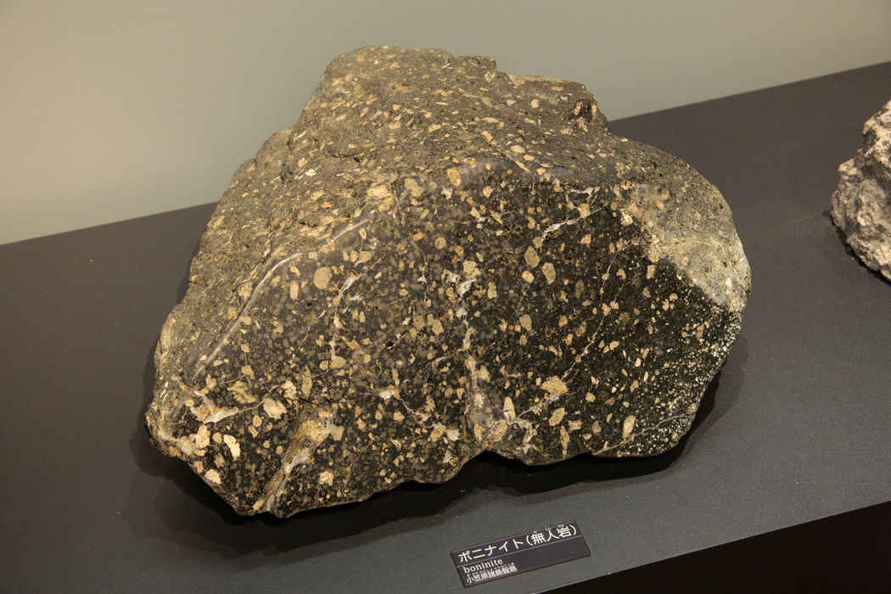
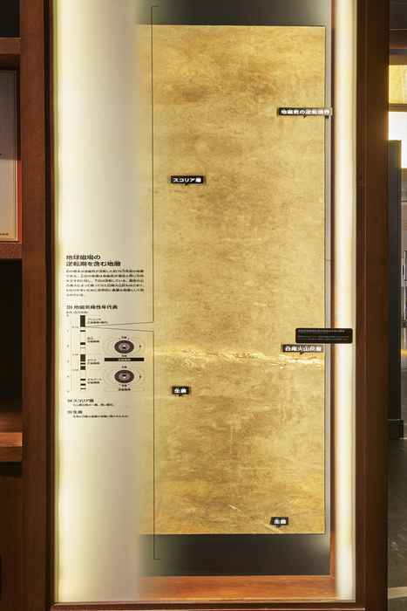
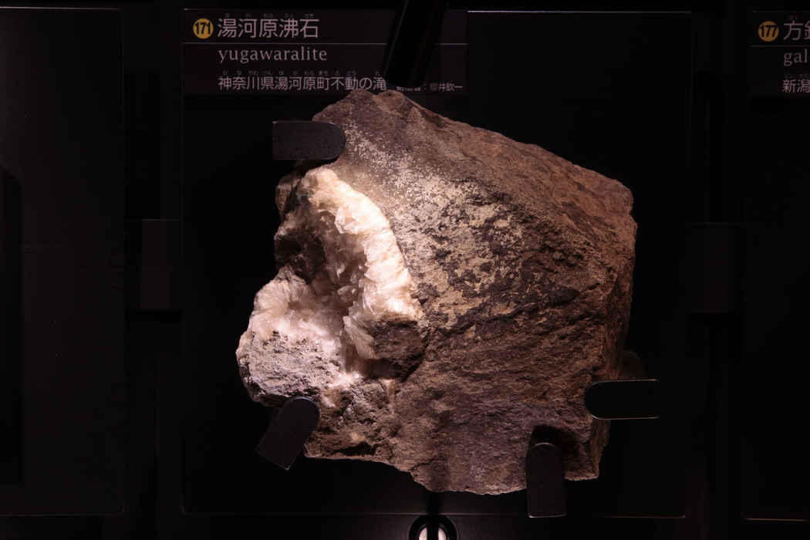
回答例とエピソード
都道府県名 | 展示資料名
茨城県
栃木県
群馬県
埼玉県
東京都
千葉県
神奈川県
トリフィル石
雪入の花崗岩採石場では、日本で唯一のリン酸塩ペグマタイトが見つかり、珍しいリン酸塩鉱物を多産しました。
縞々珪藻土
約30万年前に栃木県那須塩原市にあった湖の底に、微小な植物プランクトン（珪藻）と泥粒からなる明色と暗色の薄い層が１年ごとにたまりました。当時のこの地域の気候や環境を詳細に記録しています。
自然硫黄
提供者：櫻井欽一氏
車骨鉱
秩父鉱山は数々の美しい鉱物標本を産出しました。中でも日本随一の車骨鉱が産出されました。
ボニナイト（無人岩）
東京都の「県の石（岩石）」です。世界的にも珍しい「単斜頑火輝石」という鉱物を含みます。
地磁気逆転期を含む地層はぎ取り標本
市原市田淵の養老川沿いに見られる７７万年前の地層は、「チバニアン」と命名されました。地球の磁場は、地球の歴史の中でS極とN極が何度も入れ替わっています。この地層では、７７万年前に起こった地球磁場の最後の反転が記録されています。
湯河原沸石
湯河原温泉から発見された新鉱物です。

